Slide 1

Презентація до лекції 3
РІДКІ ЛІКАРСЬКІ ФОРМИ. ВИГОТОВЛЕННЯ
КОНЦЕНТРОВАНИХ РОЗЧИНІВ
ОДЕСЬКИЙ НАЦІОНАЛЬНИЙ МЕДИЧНИЙ УНІВЕРСИТЕТ
КАФЕДРА ТЕХНОЛОГІЇ ЛІКІВ
Презентацію підготував:
д.фарм.н. Борисюк І.Ю.
.

Slide 2

ПЛАН ЛЕКЦІЇ
Характеристика рідких лікарських форм, їх класифікація.
Розчинники, що застосовуються в технології рідких лікарських форм. Вимоги до них. Класифікація.
Вода очищена, її отримання і контроль якості.
Розчини. Способи прописування і виготовлення розчинів.
Технологія рідких лікарських форм.
Номенклатура концентрованих розчинів та їх виготовлення.
Розведення та укріплення, оцінка якості та оформлення концентрованих розчинів для використання як внутрішньоаптечної заготовки.

Slide 3

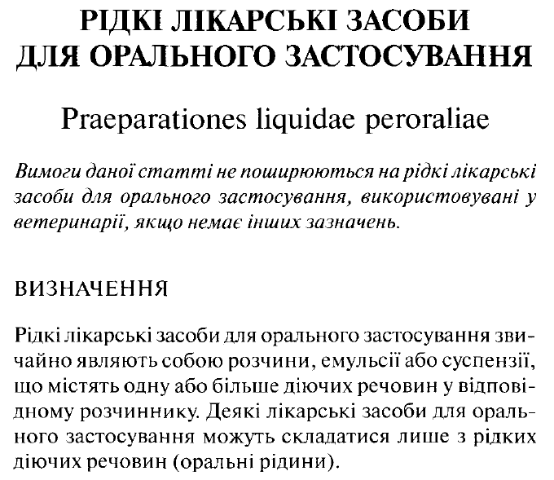
1. ХАРАКТЕРИСТИКА РІДКИХ ЛІКАРСЬКИХ ФОРМ, ЇХ КЛАСИФІКАЦІЯ
Рідкі лікарські форми (РЛФ) – це лікарські препарати, що отримують шляхом змішування або розчинення лікарських речовин у розчиннику,
а також шляхом витягу діючих речовин з рослинного матеріалу.
За фізико- хімічною природою
істинні розчини представляють собою вільні, всебічно дисперсні системи, в яких тверда, рідка або
газоподібна лікарська речовина (solvendum) є дисперсною фазою, що рівномірно розподілена у рідкому дисперсійному середовищі – розчиннику (solvens).
Загальна монографія в ДФУ 1.2 (2008), с. 331

Slide 4
1. ХАРАКТЕРИСТИКА РІДКИХ ЛІКАРСЬКИХ ФОРМ, ЇХ КЛАСИФІКАЦІЯ
Рідкі лікарські форми (РЛФ), що виготовляються в умовах аптек, складають більше 60 % від загальної кількості екстемпоральних ЛП.
Переваги РЛФ перед іншими лікарськими формами:
оптимальний ступінь дисперсності часток лікарської речовини, яка розчинена або рівномірно розподілена у розчиннику, що суттєво впливає на терапевтичну дію лікарської речовини;
РЛФ відрізняються різноманітністю складу і способами їх застосування; зменшують подразнюючу дію деяких лікарських речовин (бромідів,
йодидів та ін.);
для них характерна простота і зручність застосування; маскування неприємного смаку і запаху лікарських речовин, що
особливо важливо в дитячій практиці;
при пероральному прийомі РЛФ всмоктуються і діють швидше, ніж тверді лікарські форми (порошки, таблетки та ін.);
м'яка і обволікаюча дія ряду лікарських речовин найбільш повно проявляється у випадку, коли вони перебувають саме в РЛФ.

Slide 5
Недоліки РЛФ:
менш стабільні при зберіганні, тому в розчиненому вигляді речовини є більш реакційно здатними;
1. ХАРАКТЕРИСТИКА РІДКИХ ЛІКАРСЬКИХ ФОРМ, ЇХ КЛАСИФІКАЦІЯ
розчини швидше піддаються мікробіологічному псуванню, тому у них відповідно обмежений термін зберігання – не більше 10-ти діб;
деякі з них є трудомісткими і вимагають спеціального обладнання та відповідного посуду для їх виготовлення, незручні при транспортуванні;
поступаються за точністю дозування іншим лікарським формам, тому що дозуються ложками і краплями.
Нестабільність при зберіганні не дозволяє
збільшити асортимент готових РЛФ, тому виготовлення екстемпоральних лікарських препаратів в умовах аптек є актуальним.

Slide 6






















































1. ХАРАКТЕРИСТИКА РІДКИХ ЛІКАРСЬКИХ ФОРМ, ЇХ КЛАСИФІКАЦІЯ
Класифікація РЛФ
Для
внутрішнього застосування
Мікстури
• Краплі
  Полоскання
  Обмивання
  Примочки
  Спринцювання
За медичним призначенням
Для зовнішнього застосування
Клізми
Краплі
Розчини для ін'єкцій
З одного розчинного інгредієнту
З двох або більше розчинних інгредієнтів
За складом
Прості
Складні
За природою розчинника
Водні
Неводні
Істинні розчини
Колоїдні розчини Суспензії
Емульсії Комбіновані
Дисперсологічна

Slide 7







2. РОЗЧИННИКИ, ЩО ЗАСТОСОВУЮТЬСЯ В ТЕХНОЛОГІЇ
РІДКИХ ЛІКАРСЬКИХ ФОРМ. ВИМОГИ ДО НИХ. КЛАСИФІКАЦІЯ
Розчинники – індивідуальні хімічні чи природні сполуки або суміші, що здатні розчиняти різні речовини, тобто утворювати з ними однорідні системи – розчини, що складаються з двох або більшої кількості компонентів.
Вимоги, що висуваються до розчинників
повинні бути стійкими при збереженні, хімічно і фармакологічно індиферентними
повинні мати високі розчинні властивості
повинні бути дешевими, загальнодоступними та мати простій
спосіб отримання
не повинні мати неприємній смак і запах
не повинні бути вогненебезпечними і леткими
повинні бути недоступним середовищем для розвитку
мікроорганізмів

Slide 8
















2. РОЗЧИННИКИ, ЩО ЗАСТОСОВУЮТЬСЯ В ТЕХНОЛОГІЇ
РІДКИХ ЛІКАРСЬКИХ ФОРМ. ВИМОГИ ДО НИХ. КЛАСИФІКАЦІЯ
Класифікація розчинників
Неорганічні
Органічні
Вода очищена (Aqua purificata) (ДФУ 1.2., с. 391)
Етанол (Спирт етиловий) (Ethanolum, Spiritus aethylicus) (ДФУ 1.1., с. 343)
Ефір медичний (Aether medicinalis)
(ДФУ 1.1., с. 348)
Хлороформ (Chloroformium) (ДФХ, с. 186)
Гліцерин (Glycerinum) (ДФУ 1.2., с. 409)
Жирні олії (Olea pinguia) (ДФУ 1.2, с. 282)
Диметилсульфоксид (Dimethylsulfoxidum, Dimexidum) (ДФУ 1.2., с. 425)
Поліетиленоксид-400 (Polyaethylenoxydum–400)
Силіконові рідини (Siliconum)
(есилон-4, есилон-5)
Олії :
персикова (Oleum Persicorum)
мигдальна (Oleum Amygdalarum)
соняшникова (Oleum Helianthi)
касторова (Oleum Ricini)
оливкова (Oleum Olivarum)

Slide 9
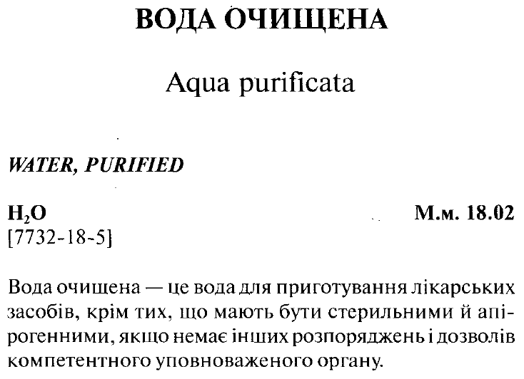
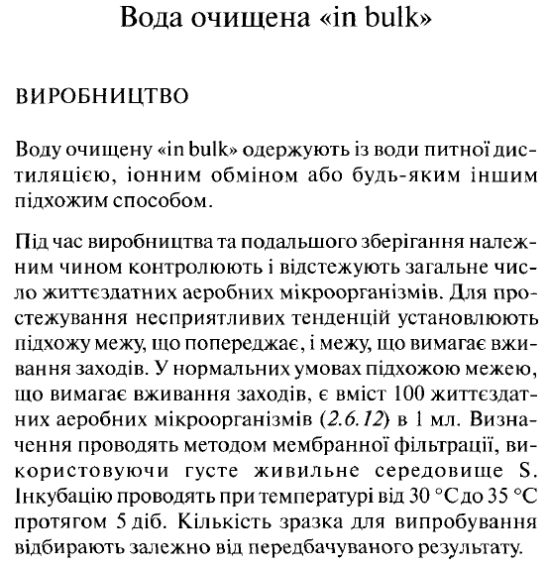
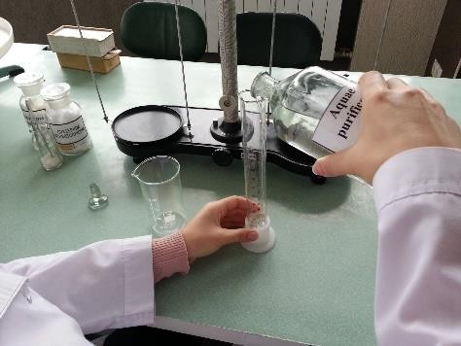
3. ВОДА ОЧИЩЕНА, ЇЇ ОТРИМАННЯ І КОНТРОЛЬ ЯКОСТІ
Монографія «Вода очищена» (Aqua purificata), ДФУ, Доповнення 1.2,
С. 391-393.

Slide 10






3. ВОДА ОЧИЩЕНА, ЇЇ ОТРИМАННЯ І КОНТРОЛЬ КОСТІ
Водопідготовка
відділення механічних домішок – відстоювання і декантація;
пом’якшення води →
постійна жорсткість, яка обумовлена кальцію і магнію хлоридами та сульфатами
тимчасова жорсткість, яка обумовлена
кальцію і магнію гідрокарбонатами
→ кальцію гідроксид
натрію карбонат → одночасне додавання
руйнування органічних домішок – на 100 л води 2,5 калію перманганату;
зв'язування аміаку – на 100 л води 50,0 алюмокалієвих галунів;
зв'язування хлористого водню – на 100 л води 35,0 натрію фосфату
виділяється при двозаміщеного (2/3 від галунів) додаванні галунів

Slide 11
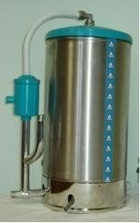
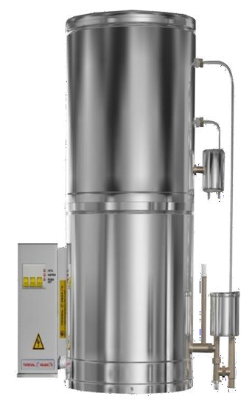



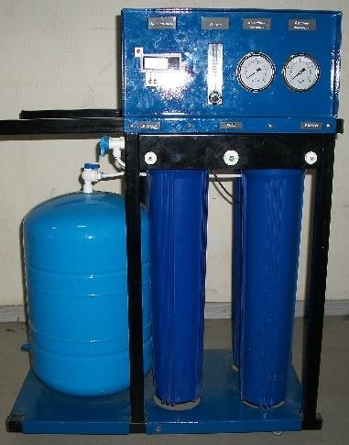









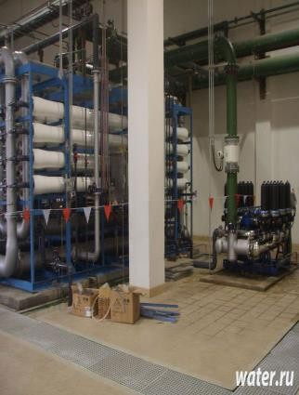




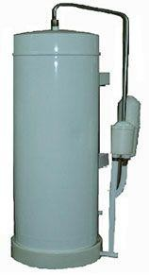
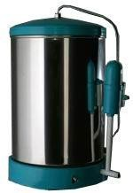
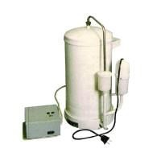
2. ВОДА ОЧИЩЕНА, ЇЇ ОТРИМАННЯ І КОНТРОЛЬ ЯКОСТІ
Способи отримання води очищеної
Аквадистилятори:
непереривної дії (електричні ) – ДЕ-2, ДЕ-4, ДЕ-25
періодичної дії (попогрів паливом) – ДТ-10, ДТВС-4 та ін.
Дистиляція (перегонка)
Зворотній осмос Електродіаліз
установка НІІЕХАіІ
катіоніти КУ-1, КУ-2, СК-1
аніоніти АВ-17, ЕДЕ-10П
Іонний обмін

Slide 12
2. ВОДА ОЧИЩЕНА, ЇЇ ОТРИМАННЯ І КОНТРОЛЬ ЯКОСТІ
Вимоги до отримання води очищеної:
(регламентуються наказом МОЗ України № 275 від 15.05.2006 р., та наказом МОЗ України № 812 від 17.10.2012 р.
«Про затвердження Інструкції із санітарно-протиепідемічного режиму аптечних закладів»)
Для отримання води очищеної необхідне окреме приміщення, стіни і підлога повинні бути викладені облицювальною плиткою;
забороняється проведення робіт, які не пов'язані з отриманням води очищеної;
збірники для води повинні бути з нержавіючої сталі або скла (як виняток);
балони з водою поміщують у ящики, пофарбовані білою олійною фарбою.

Slide 13
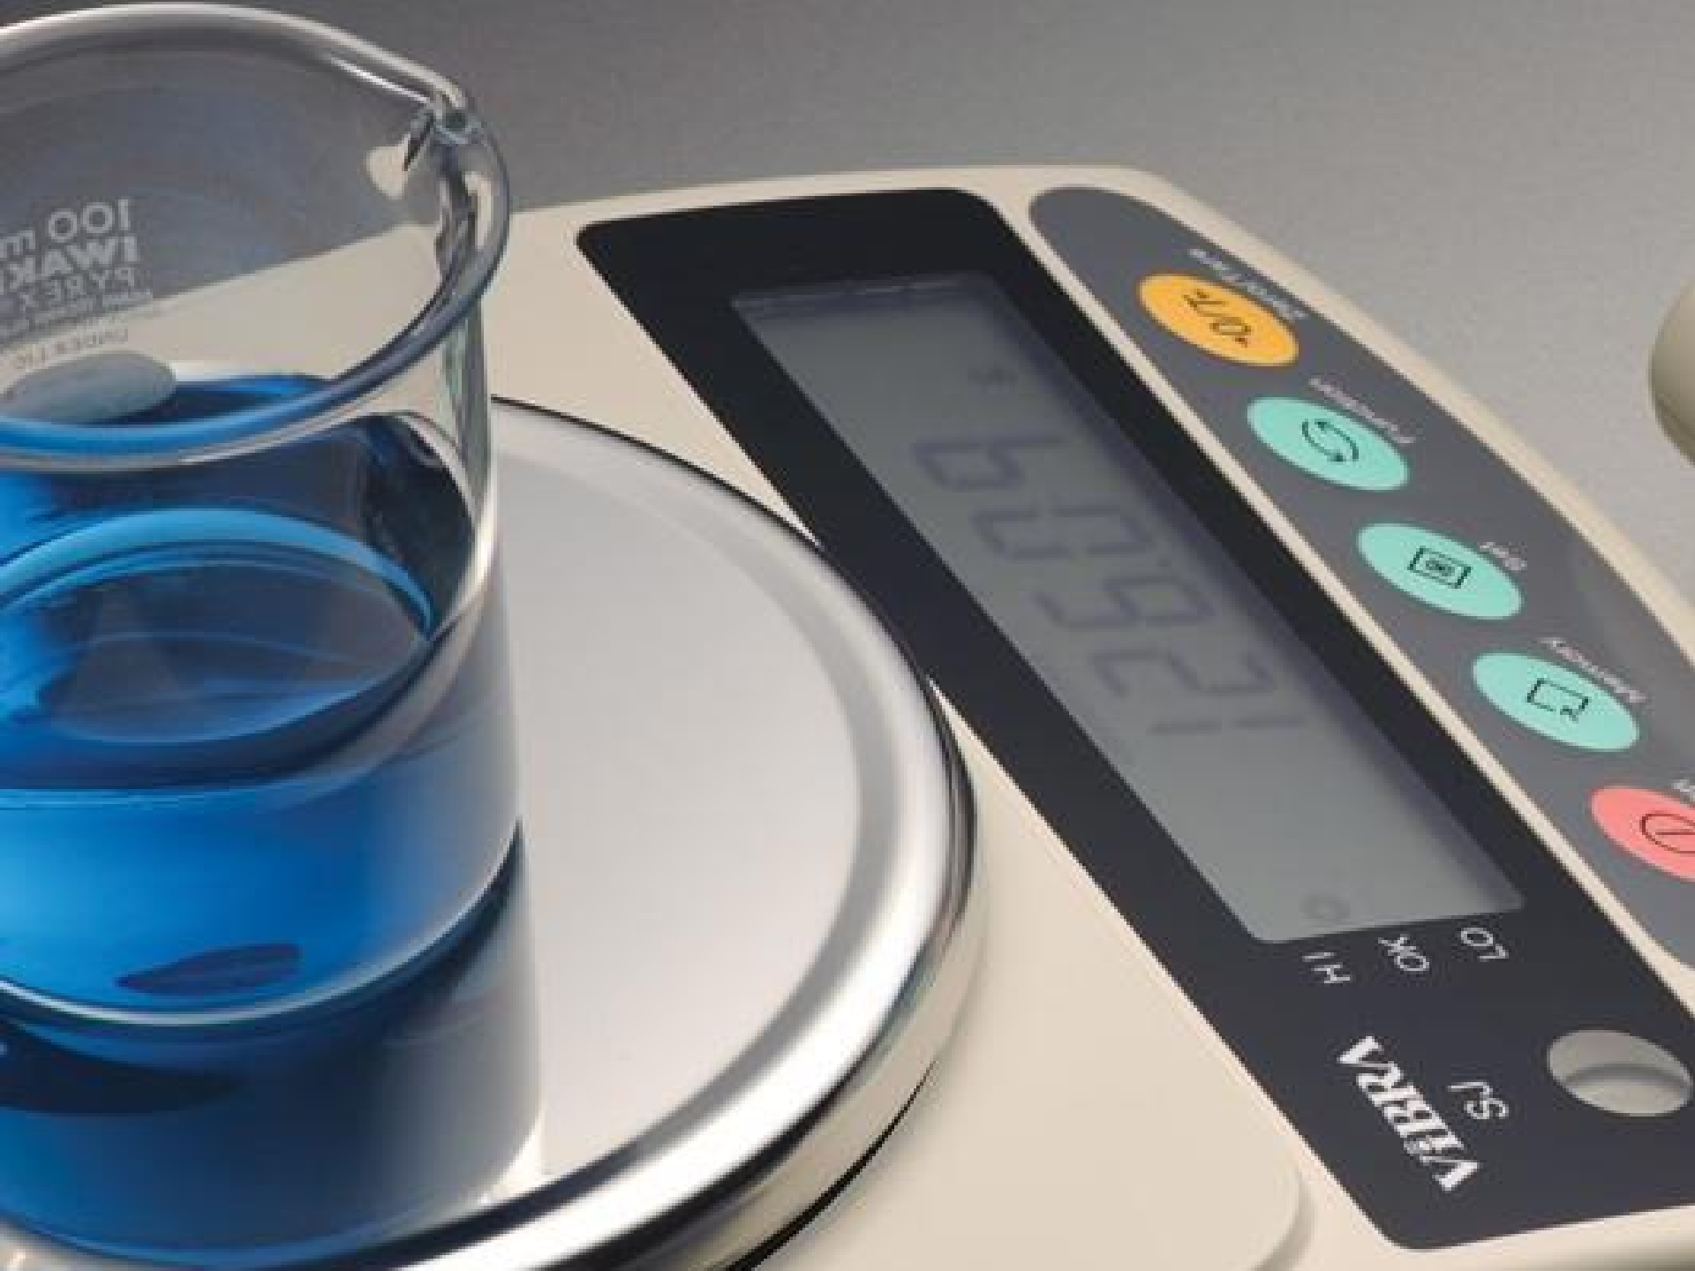
























3. ВОДА ОЧИЩЕНА, ЇЇ ОТРИМАННЯ І КОНТРОЛЬ ЯКОСТІ
Контроль якості води очищеної ( ДФУ 1.2, с. 391)
Згідно ДФУ (1.2, с. 391) вода повинна бути :
прозорою
без кольору
без запаху
без смаку
Органолептичний
Хімічний
ДФУ (1.2, с. 391) виключно регламентується кількість : відновлювальних речовин, нітратів, хлоридів, сульфатів,
алюмінію, важких металів, аміаку, кальцію і магнію
У 1 мл води очищеної, який висіяний на агар, допускається не більше 100 непатогенних мікроорганізмів
Проводиться в аптеках щоденно з кожного балону і на кожному робочому місці при подачі по трубопроводу
Направляється у контрольно- аналітичну лабораторію 1 раз на квартал
Бактеріологічний
(наказ МОЗ України
№ 275 від 15.05.06 р.)
Проводиться в баклабораторії санепідемстанції 2 рази на квартал

Slide 14










4. РОЗЧИНИ. СПОСОБИ ПРОПИСУВАННЯ І ВИГОТОВЛЕННЯ РОЗЧИНІВ
Розчини – гомогенні дисперсні системи, що складаються з двох або більшої кількості компонентів, в яких іони або молекули розчиненої речовини рівномірно розподілені в об’ємі розчинника між його молекулами
Істинні розчини
Іонно-дисперсні системи
Молекулярно-дисперсні системи
розмір часток біля 0,1 нм (розчини електролітів – наприклад, натрію хлорид, гідратовані іони і молекули у рівноважній кількості)
розмір часток біля 1 нм (розчини неелектролітів – наприклад, глюкози, цукру, гексаметилентетраміну – окремі молекули)

Slide 15

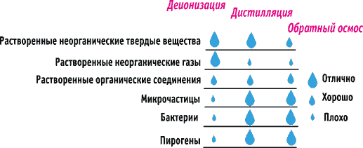
4. РОЗЧИНИ. СПОСОБИ ПРОПИСУВАННЯ І ВИГОТОВЛЕННЯ РОЗЧИНІВ
Властивості істинних розчинів
Дифузія – добре виражена
Фільтрація – частки проходять крізь паперовий і ультрафільтри Прохідність крізь мембрану – проходять
Видимість у звичайному мікроскопі – невидимі Видимість у ультрамікроскопі – невидимі
Видимість у електронному мікроскопі – видимі найбільш крупні молекули
Поверхнева енергія – відсутня Заломлення світла - оптично порожні Стабільність – стійкі
Рис. Ефективність різних типів очистки води для видалення забруднювачів

Slide 16
































4. РОЗЧИНИ. СПОСОБИ ПРОПИСУВАННЯ І ВИГОТОВЛЕННЯ РОЗЧИНІВ
Концентрацію розчинів у РЛФ позначають масо-об'ємними способом
Для дуже легко, легко та розчинних речовин:
1. Вказують концентрацію лікарської речовини у відсотках (тобто розраховують масу розчинної
речовини в грамах у 100 мл розчину)
Rp.: Solutionis Natrii bromidi 2 % – 200 ml
D.S. По 1 столовій ложці 3 рази на день
2. Вказують кількість лікарської речовини і об'єм розчинника
Rp.: Natrii bromidi 4,0
Aquae purificatae 200 ml
M.D.S. По 1 столовій ложці 3 рази на день
3. Вказують кількість лікарської речовини і загальний об'єм розчину, що отримують шляхом додавання прописаного розчинника до об'єму
Rp.: Natrii bromidi 4,0
Aquae purificatae ad 200 ml
M.D.S. По 1 столовій ложці 3 рази на день
4. Вказують співвідношення кількості прописаної лікарської речовини до загального об'єму розчину
Rp.: Solutionis Natrii bromidi ex 4,0 – 200 ml
D.S. По 1 столовій ложці 3 рази на день
При вище вказаних способах прописування розчинів натрію броміду його об'єм дорівнює
200 мл, а кількість лікарської речовини складає 4,0 г
Для малорозчинних речовин:
Вказують ступінь розведення лікарської речовини (1:1000, 1:5000 та ін.) і об'єм розчину
Rp.: Solutionis Aethacridini lactatis (1:1000) 200 ml
D.S. Для обробки ран

Slide 17


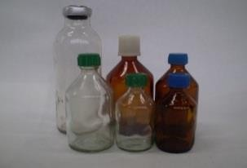

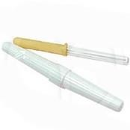













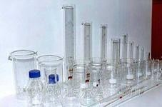
















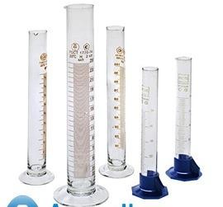



4. РОЗЧИНИ. СПОСОБИ ПРОПИСУВАННЯ І ВИГОТОВЛЕННЯ РОЗЧИНІВ
ДФУ стаття 5.N.1.1, проект доповнення до статті ГФУ 5.N.1.1, накази МОЗ України № 197 від 07.09.93 г., № 812 від 17.10.12 г.)
Способи виготовлення розчинів
За масою
Лікарську речовину і розчинник відважують
Обладнання:
Ваги
Допоміжні ємності
Контейнери
на в'язких розчинниках або на розчинниках, що відрізняються щільністю від води
лікарську речовину відважують
розчинник відмірюють або доводять до необхідного об'єму
Масо-об'ємний
Об'ємний
Лікарський засіб і розчинник відмірюють
мірні колби
циліндри
мірні стакани
бюретки (бюреткові установки)
аптечні піпетки
краплемір
виготовлення мікстур з концентрованих розчинів, розчинів стандартних фармакопейних рідин, спиртових розчинів

Slide 18







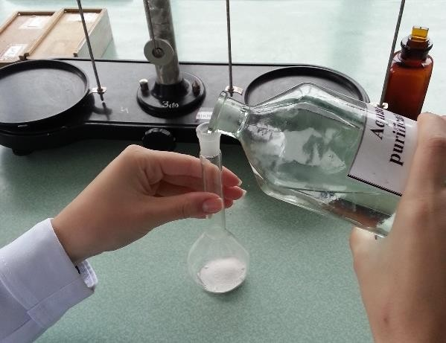
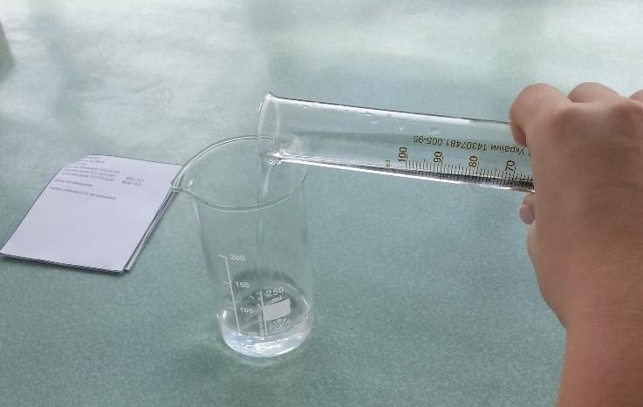
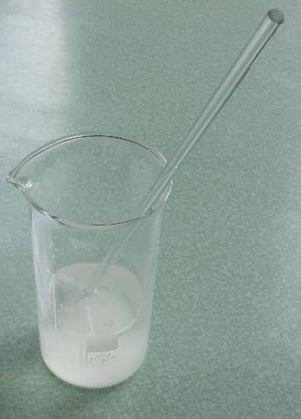
5. ТЕХНОЛОГІЯ РІДКИХ ЛІКАРСЬКИХ ФОРМ РОЗЧИНЕННЯ ЛІКАРСЬКИХ РЕЧОВИН
залежить від фізико-хімічних властивостей лікарських речовин і розчинника
Розчинність – властивість речовин розчинятися у різних розчинниках (кількість розчинника на 1,0 речовини)
«Подібне розчиняється у подібному» – similia similibus solventur
полярні речовини –
в полярних розчинниках (вода, кислоти, низькі спирти)
Неполярні речовини –
у неполярних розчинниках (вуглеводи та ін.)

Slide 19

5. ТЕХНОЛОГІЯ РІДКИХ ЛІКАРСЬКИХ ФОРМ
Згідно ДФУ (Доповнення 1,0) ступінь розчинності визначається як умовними термінами, так і кількісними характеристиками:
Умовні терміни | Кількість розчинника (мл), необхідної для розчинення 1,0 г речовини
Дуже легко розчинний | до 1
Легко розчинний | більше 1 до 10
Розчинний | більше 10 до 30
Помірно розчинний | більше 30 до 100
Мало розчинний | більше 100 до 1000
Дуже мало розчинний | більше 1000 до 10000
Практично нерозчинний | більше 10000

Slide 20













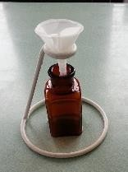












5. ТЕХНОЛОГІЯ РІДКИХ ЛІКАРСЬКИХ ФОРМ
Проціджування і фільтрування розчинів
Проціджування (Colatio)
застосовується для відокремлення великих часток
мікстури
розчини для зовнішнього застосування
Рідину пропускають крізь жмуточок вати або декілька шарів марлі, рідше – полотна, шовку, капрону та інших тканин
Фільтрування
(Filtratio)
застосовують для відокремлення всіх зважених часток (включаючи і найдрібніші)
концентровані розчини
розчини для ін'єкцій
очні краплі
спринцювання
розчини для немовлят
Рідину пропускають крізь фільтрувальний матеріал – фільтрувальний папір зі жмуточком вати, скляні фільтри

Slide 21
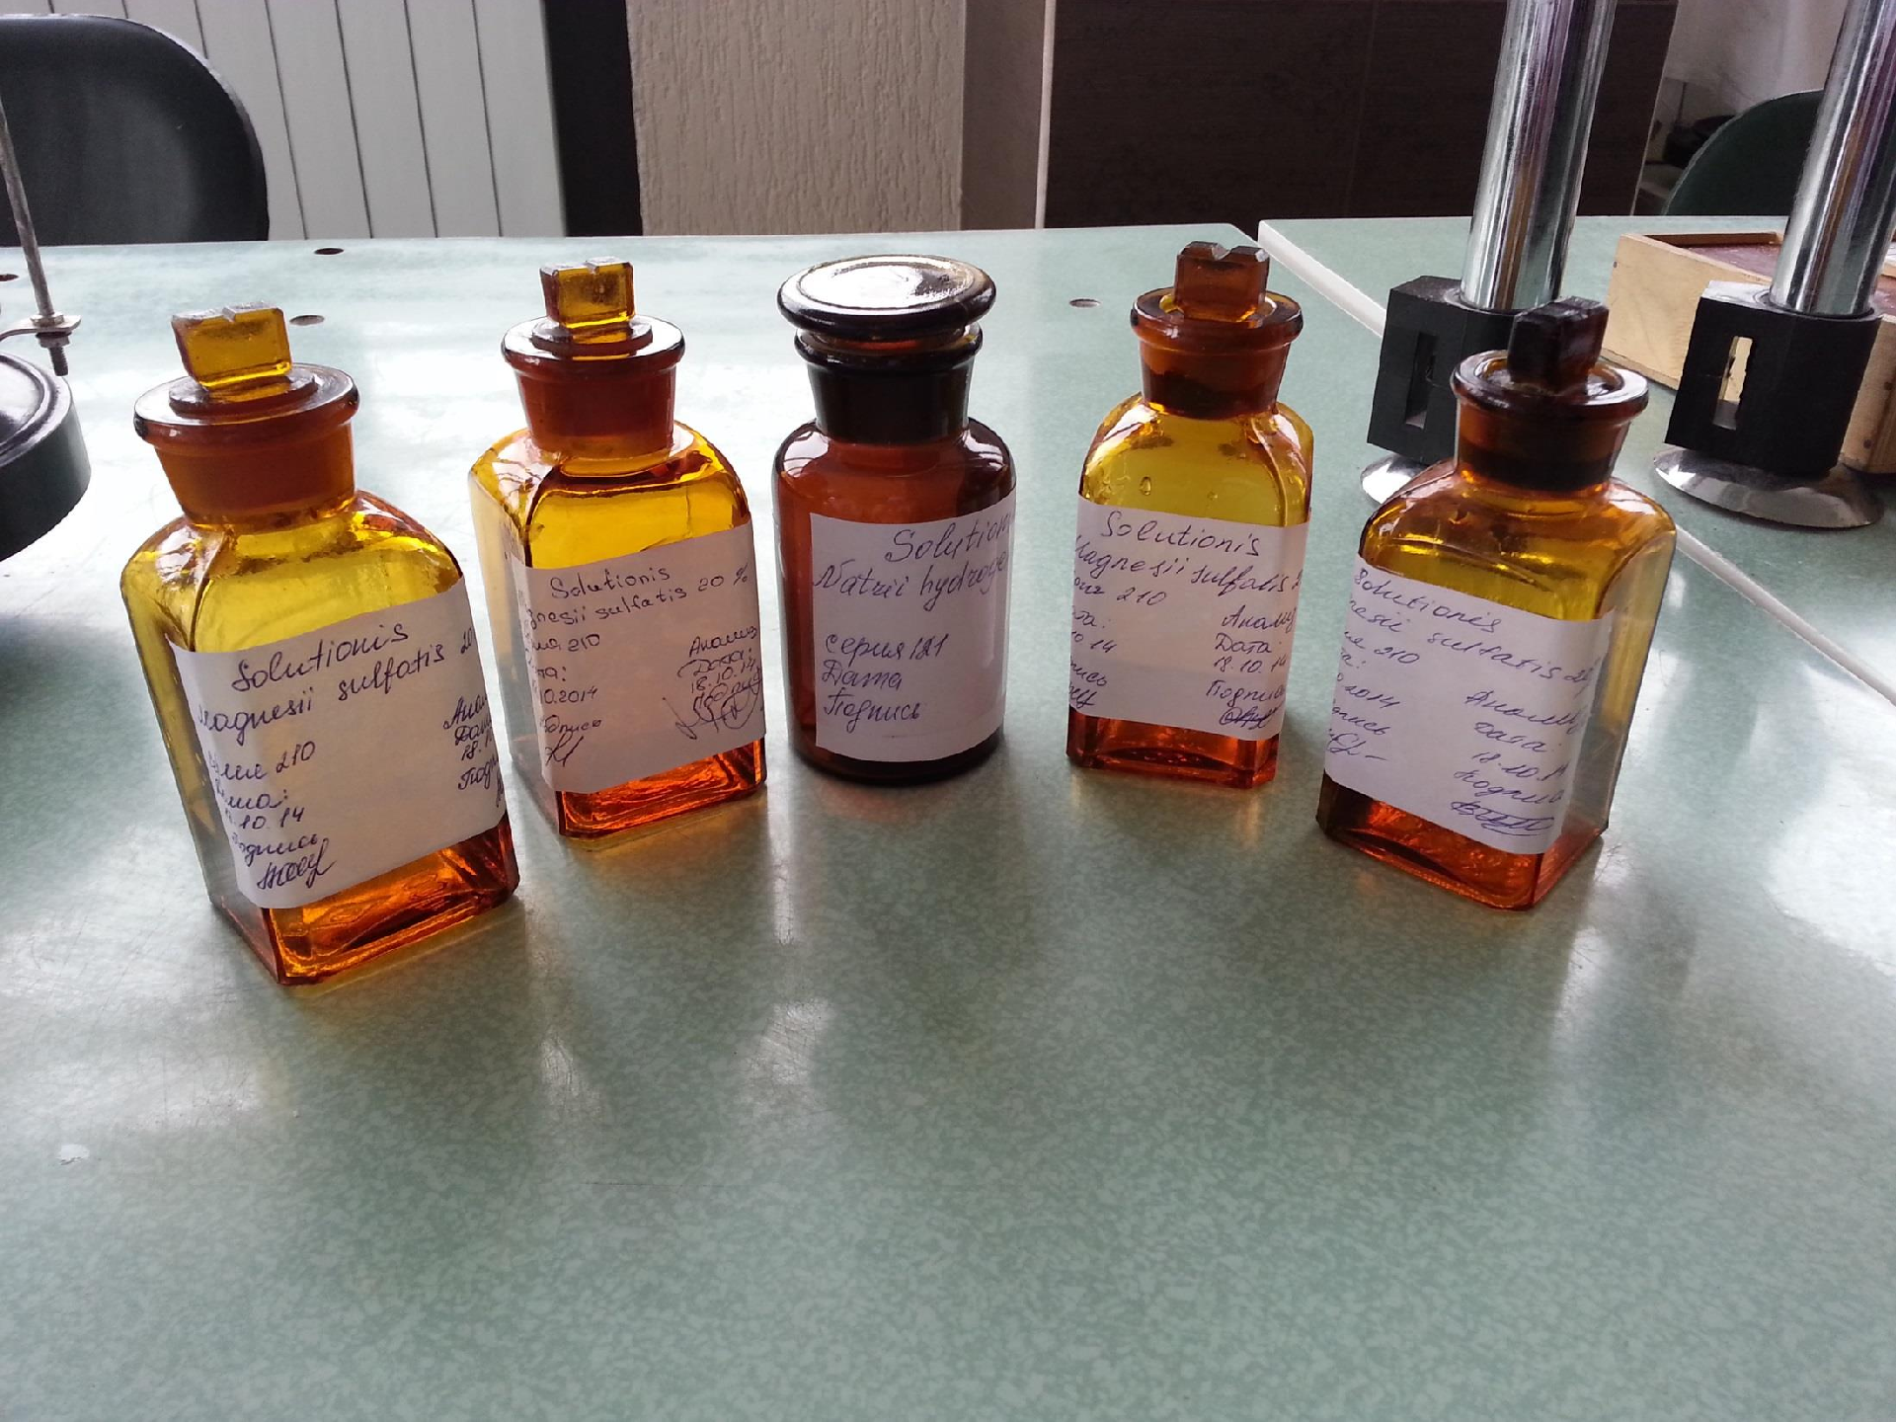




6. НОМЕНКЛАТУРА КОНЦЕНТРОВАНИХ РОЗЧИНІВ ТА ЇХ ВИГОТОВЛЕННЯ
Концентровані розчини – це робочі водні розчини лікарських речовин, які
виготовляють у більш високих концентраціях, чим прописують їх у рецептах.
Концентровані розчини – це недозований вид аптечної заготівки, що застосовується для виготовлення лікарських форм з рідким дисперсійним середовищем шляхом розведення або у суміші з іншими лікарськими засобами.

Slide 22

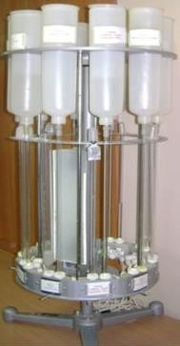
6. НОМЕНКЛАТУРА КОНЦЕНТРОВАНИХ РОЗЧИНІВ ТА ЇХ ВИГОТОВЛЕННЯ
Номенклатура концентрованих розчинів
(додаток № 1 до наказу МОЗ України № 197 від 07.09.93 р.)
Лікарська речовина | Концентрація розчину, % | Лікарська речовина | Концентрація розчину, %
Амонію хлорид | 20 | Магнію сульфат | 25, 50
Гексаметилентетрамін | 20, 40 | Натрію бензоат | 10
Калію бромід | 20 | Натрію бромід | 10, 20
Калію йодид | 20 | Натрію гідрокарбонат | 5
Кальцію хлорид | 20, 50 | Натрію саліцилат | 20
Кислота борна | 4 | Хлоралгідрат | 20
Кофеїн-бензоат натрію | 10, 20
В таблиці вказані лікарські речовини та їх концентрації,
які найчастіше використовують при виготовленні концентрованих розчинів в умовах аптек

Slide 23
















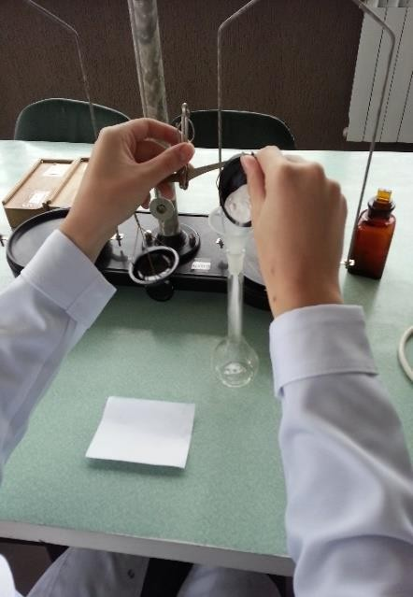



6. НОМЕНКЛАТУРА КОНЦЕНТРОВАНИХ РОЗЧИНІВ ТА ЇХ ВИГОТОВЛЕННЯ
ВИГОТОВЛЕННЯ КОНЦЕНТРОВАНИХ РОЗЧИНІВ ПРОВОДИТЬСЯ В АСЕПТИЧНИХ
УМОВАХ (накази МОЗ України від 07.09.93 р. № 197; від 17.10.12 р. № 812; проект статті ДФУ 5.N.1.1. «Екстемпоральні лікарські засоби»).
Приклад. Виготовити 1 л 20 % розчину натрію броміду
Масо-об'ємним
способом
лікарська речовина
свіжоперегнана вода очищена
У мірній колбі
Розрахунки
Натрію броміду
Найменування
готової продукції
20,0 – 100 мл
Х – 1000 мл
розчину натрію броміду
20 % 1000 мл
Серія 21 Аналіз 29
Дата 25.04.16 р.
Х = 200,0
Води очищеної до 1000 мл
Видано в роботу
Натрію броміду 200,0 Води очищеної до 1000 мл
Технологія. У мірну колбу поміщають натрію бромід, добавляють частину води очищеної, розчиняють, доводять до мітки

Slide 24









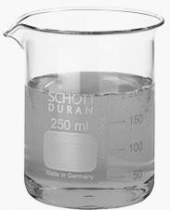






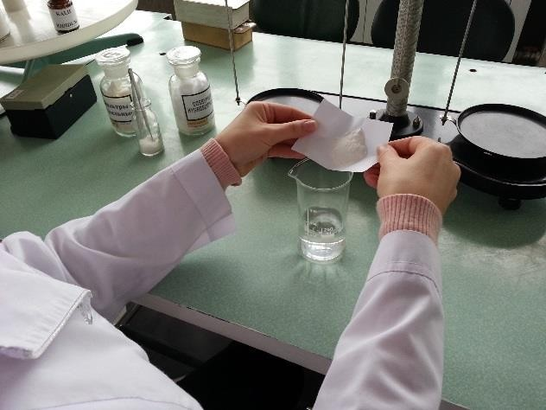



6. НОМЕНКЛАТУРА КОНЦЕНТРОВАНИХ РОЗЧИНІВ ТА ЇХ ВИГОТОВЛЕННЯ
Виготовити 1 л 20 % розчину натрію броміду
Масо-об'ємним способом
Допоміжний контейнер (підставка)
вода очищена, , що свіжо перегнана
лікарська речовина
З урахуванням густини розчину :
m = V × d(ρ), де m – маса розчину, г
V – об'єм розчину, мл
d (ρ) – густина розчину (1,1488 г / мл)
m = 1000 × 1,1488 =1148,8
Води очищеної :
1148,8 - 200,0 = 949,0 г (мл)
З урахуванням коефіцієнту збільшення об'єму (КЗО) :
КУО _{NaBr} = 0,26 мл / г (об'єм, що займає 1,0 речовини при розчиненні) 200,0 × 0,26 = 52 (мл) (об'єм води, що витискається речовиною)
кількість води 1000 – 52 = 948 (мл)
Найменування готової продукції
Розчину натрію броміду 20 % 1000 мл
Серія 21 Аналіз 29
Дата 25.04.16 р.

Slide 25










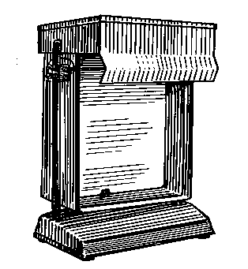
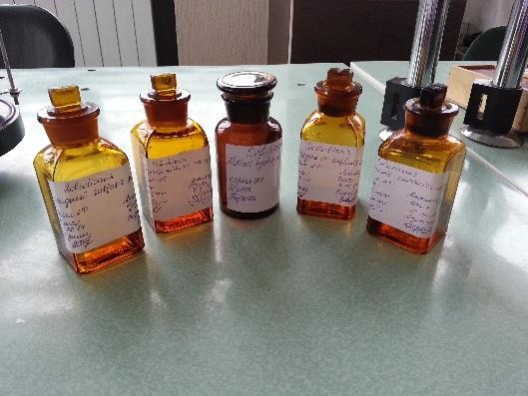
7. РОЗВЕДЕННЯ ТА УКРІПЛЕННЯ, ОЦІНКА ЯКОСТІ ТА ОФОРМЛЕННЯ КОНЦЕНТРОВАНИХ РОЗЧИНІВ ДЛЯ ВИКОРИСТАННЯ ЯК
ВНУТРІШНЬОАПТЕЧНОЇ ЗАГОТОВКИ
Контроль якості концентрованих розчинів
проводять згідно:
ДФУ,
Монографія 5.N.1.1
«Екстемпо- ральні ЛЗ»
Діючої НД
«Вимоги до виготовлення нестерильних лікарських засобів в умовах аптек»
(Наказ МОЗ України
№ 391 від 03.08.05 р.)
Наказ МОЗ України
№ 812 від 17.10.12 р.
Перевірка якості включає
усі види внутрішньоаптечного контролю:
письмовий;
опитувальний;
органолептичний (колір, смак, запах), а також однорідність і відсутність механічних включень
фізичний (загальний об'єм, який після виготовлення концентрованого розчину не повинен перевищувати норми допустимих відхилень);
хімічний контроль (якісний, кількісний); контроль оформлення до застосування.

Slide 26











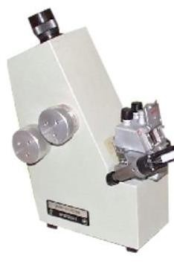
7. РОЗВЕДЕННЯ ТА УКРІПЛЕННЯ, ОЦІНКА ЯКОСТІ ТА ОФОРМЛЕННЯ КОНЦЕНТРОВАНИХ РОЗЧИНІВ ДЛЯ ВИКОРИСТАННЯ ЯК
ВНУТРІШНЬОАПТЕЧНОЇ ЗАГОТОВКИ
КОНТРОЛЬ ЯКОСТІ КОНЦЕНТРОВАНИХ РОЗЧИНІВ
Концентровані розчини піддаються якісному і кількісному аналізу
Норми допустимих відхилень у концентрованих розчинах
(накази МОЗ України № 197 від 07.09.93 р. і № 812 від 17.10.12 р.)
± 2 % від позначеної
концентрації
до 20 % включно
± 1 % від позначеної
концентрації
більше 20 %
Для 10 % розчину : 10,0 – 100 %
х – 2 %
10 - 0,2 = 9,8
10 + 0,2 = 10,2
9,8 - 10,2 %
х = 0,2
Для 50 % розчину : 50,0 – 100 %
х – 1 % х = 0,5
50 - 0,5 = 49,5
50 + 0,5 = 50,5
49,5 - 50,5 %
Найбільш часто для проведення кількісного аналізу концентрованих розчинів в аптеках застосовують рефрактометричний метод

Slide 27
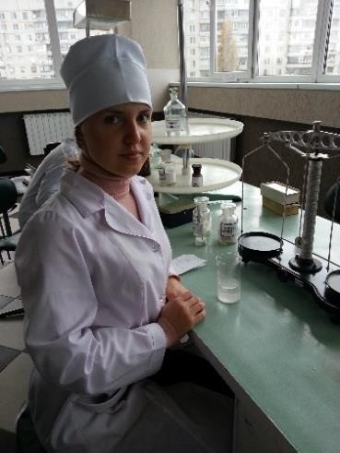






7. РОЗВЕДЕННЯ ТА УКРІПЛЕННЯ, ОЦІНКА ЯКОСТІ ТА ОФОРМЛЕННЯ КОНЦЕНТРОВАНИХ РОЗЧИНІВ ДЛЯ
ВИКОРИСТАННЯ ЯК ВНУТРІШНЬОАПТЕЧНОЇ ЗАГОТОВКИ
Розведення та укріплення концентрованих
розчинів
Якщо, розчин виявився міцнішим, ніж потрібно, його розводять водою
_{X =} A(C − B) ,
B
де Х – кількість води для розведення розчину, мл;
А – об'єм виготовленого розчину, мл;
С – фактична концентрація розчину, %; В – необхідна концентрація розчину, %.
Перевірка розрахунку:
(1000 + 150) = 1150 (мл)
1150 мл – 230,0 NaBr
100 мл – х
х = 20,0 NaBr,
тобто 20 % розчин
1000 (23 - 20)
20
X=
= 150 (мл)

Slide 28

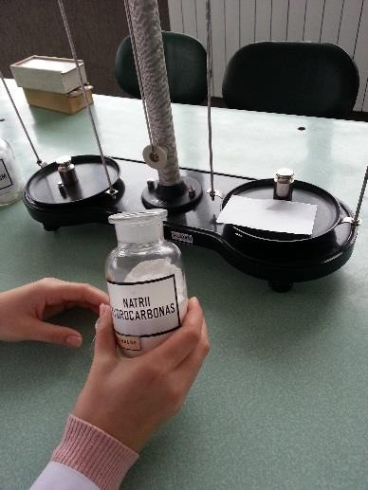






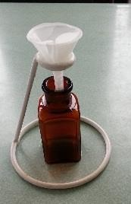
7. ОЦІНКА ЯКОСТІ, РОЗБАВЛЕННЯ ТА УКРІПЛЕННЯ, ОЦІНКА ЯКОСТІ ТА
ОФОРМЛЕННЯ КОНЦЕНТРОВАНИХ РОЗЧИНІВ ДЛЯ ВИКОРИСТАННЯ ЯК ВНУТРІШНЬОАПТЕЧНОЇ ЗАГОТОВКИ
Якщо, розчин виявився слабкішим, ніж це потрібно, то
його укріпляють додаванням лікарської речовини
A(B − C)
X =
100 ⋅ d − B
Перевірка розрахунків
де: Х – кількість води для розведення розчину, мл; А – об'єм виготовленого розчину, мл;
С – фактична концентрація розчину, %; В – необхідна концентрація розчину, %;
d – густина розчину необхідної концентрації
21,08 × 0,26 (КЗО) = 5,5 (мл)
(1000 + 5,5)=1005,5 (мл)
1005,5 мл – 201,08 NaBr
(180,0 + 21,08)
100 мл – х х = 20,0 NaBr,
топто 20 % розчин
1000 (20,0 – 18,0)
100 х 1,1418 – 20,0
X =
= 21,08 NaBr

Slide 29
ПИТАННЯ ДЛЯ САМОСТІЙНОЇ РОБОТИ
1. Нормативна документація, що регламентує виготовлення рідких лікарських препаратів.
  Характеристика рідких лікарських форм, їх класифікація.
  Розчинники, які використовуються у технології рідких лікарських форм, вимоги та класифікація. Характеристика води очищеної, способи її отримання.
  Теоретичні аспекти утворення водних розчинів. Способи прописування розчинів у рецептах. Способи виготовлення розчинів. Технологія водних розчинів.
  Способи розрахунків лікарських речовин і води очищеної при виготовленні концентрованих розчинів. Формули розведення та укріплення розчинів.
  Технологія концентрованих розчинів, оцінка їх якості та оформлення.
  Засоби малої механізації, що застосовуються для виготовлення рідких лікарських засобів.
  Оцінка якості та зберігання концентрованих розчинів у
відповідності з вимогами нормативних документів.
•
•
•
•
•
•
•

Slide 30
ВИСНОВКИ
1. Представлено характеристику рідких лікарських форм та їх класифікацію.
2. Наведено номенклатуру, а також вимоги, що висуваються до водних і неводних розчинників, які застосовуються для виготовлення рідких лікарських форм.
Представлено методи одержання води очищеної та методи контролю її якості. Надано визначення розчинів, способів прописування та виготовлення рідких лікарських форм.
5. Наведено номенклатуру концентрованих розчинів та способи їх виготовлення.
6. Приведено оцінку якості, формули розведення та укріплення для концентрованих розчинів, а також оформлення їх до застосування.

Slide 31
Використана література:
1. Тихонов О. І. Аптечна технологія ліків : підруч. для студентів вищ. навч. закл. / О. І. Тихонов, Т. Г. Ярних. - 5-е вид. - Вінниця : Нова кн., 2019. - 535 с.
2. Аптечна технологія ліків: метод. рек. для самостійної роботи здобувачів вищої освіти спеціальності «Фармація, промислова фармація» денної та заочної форми навчання / Н. П. Половко [та ін.]. – Х. : Вид-во НФаУ, 2018. – 72 c.
3. Виробнича практика з аптечної технології ліків: метод. рек. з підготовки до підсумкового модульного контролю здобувачів вищої освіти спеціальності «Фармація» денної та заочної форми навчання / Н. П. Половко, Л. І. Вишневська, Т. М. Зубченко, Т. М. Ковалева. – Х.: Вид-во НФАУ, 2018. – 27 с.
4.Допоміжні речовини у виробництві ліків : навч. посібн. для студ. вищ. фармац. навч. закл. / О.А. Рубан, І.М. Перцев, С.А. Куценко, Ю.С. Маслій; за ред. І.М. Перцева. – Х.: Золоті сторінки, 2016. – 720 с.
5. Навчальний посібник для самостійної підготовки студентів фармацевтичного факультету до ліцензійного тестового іспиту «Крок - 2. Фармація» / під редакцією І.Ю. Борисюк, Н.С. Фізор, А.В. Замкова - Одеса.: ОНМедУ, 2019. – 88 с.

Slide 32
ДЯКУЮ ЗА УВАГУ

